Slide 2
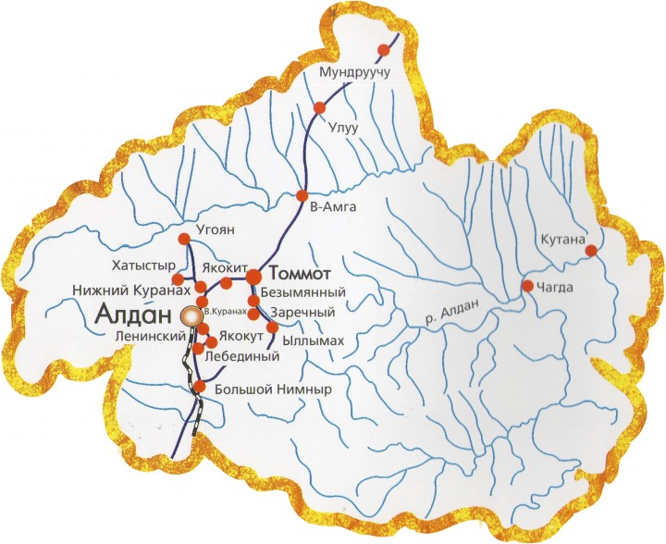

Slide 3
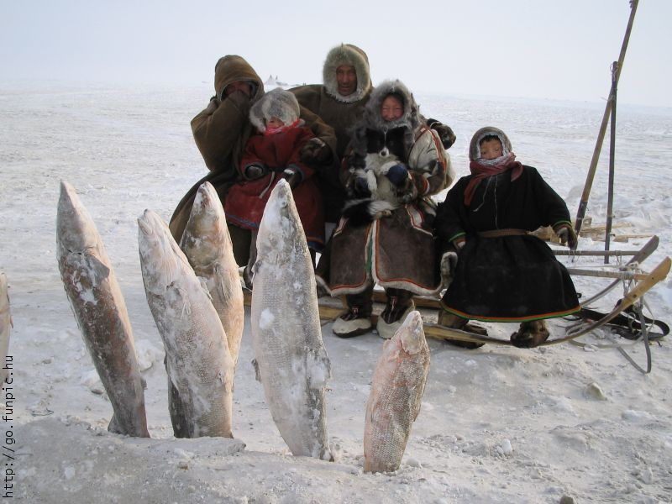

Slide 5
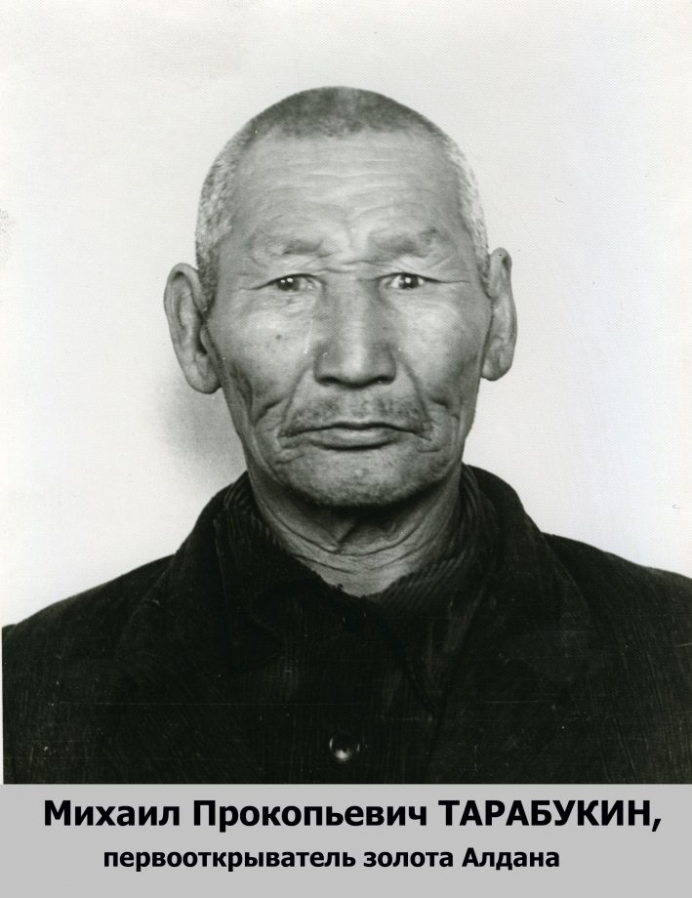

Slide 6
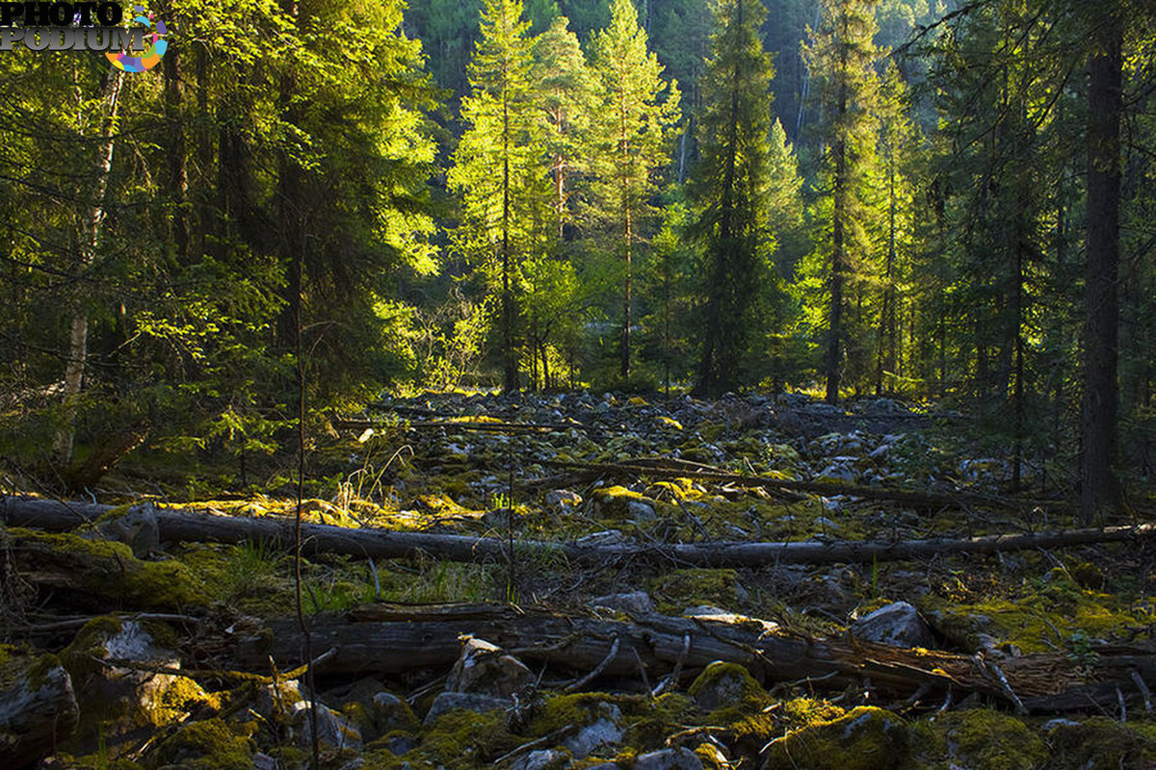

Slide 7
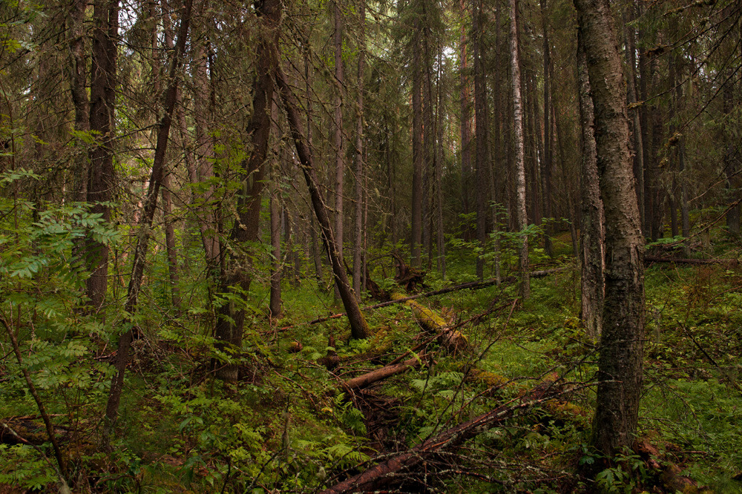
Страх
Неуверенность
Паника
Лень
Равнодушие
Отчаяние
Неудача
Кризис

Slide 9
2
1
А | Б | В
3 | 2 | 1
А | Б | В
1 | 3 | 1

Slide 10
1. Задача на соответствие
Установите соответствие между физическими величинами и приборами, с помощью которого эти величины определяются. Запишите в таблицу выбранные цифры под соответствующими буквами.
Название физических величин | Приборы
А) температура | 1) мензурка
Б) масса | 2) весы
В) объём | 3) термометр
А | Б | В
3 | 2 | 1

Slide 11
2. Задача на соответствие
Тело комнатной температуры вынесли в мороз. Как при этом меняется внутренняя энергия, масса и температура тела. Для каждой величины определите соответствующий характер изменения (Ответы могут повторяться) :
Название физических величин | Характер изменения
А) внутренняя энергия | 1) уменьшается
Б) масса | 2) увеличивается
В) температура тела | 3) не изменяется
А | Б | В
1 | 3 | 1

Slide 13
Алгоритм решения задач
1. Внимательно прочти условие задачи.
2. Произведи краткую запись условия задачи с помощью общепринятых буквенных обозначений (СИ).
3. Запиши основные уравнения, описывающие процессы, предложенные в задаче.
4. Найди решение в общем виде, выразив искомые величины через заданные.
5. Произведи вычисления.
6. Запиши ответ.

Slide 15
Внимательность
Злость
Энтузиазм
Пессимизм
Упорство
Оптимизм
Вера в себя
Грусть

Slide 16
Расчет количества теплоты
при нагревании и охлаждении тела

Slide 17
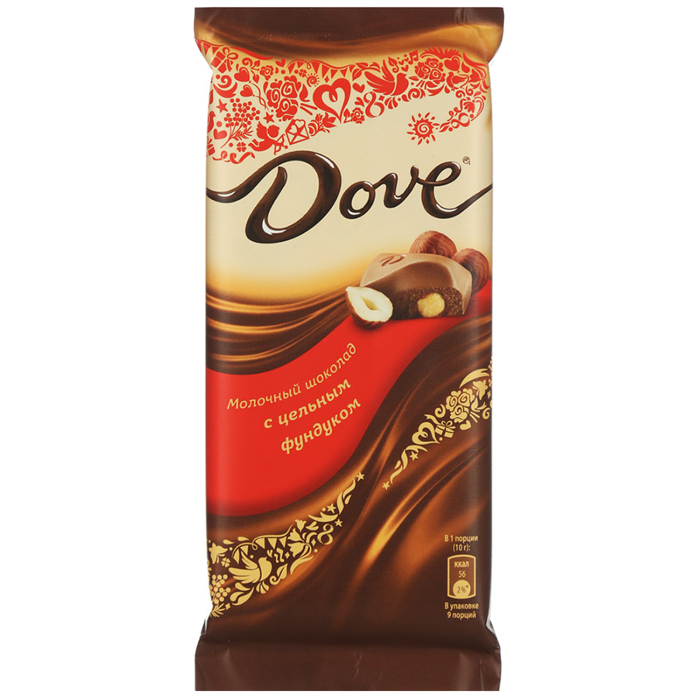

Slide 18
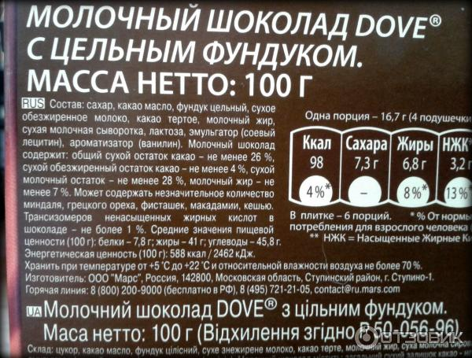

Slide 19
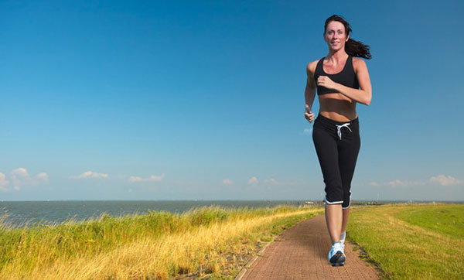
Это интересно!
За 1 час бега человек массой 50 кг, расходует 1300000 Дж энергии.

Slide 20
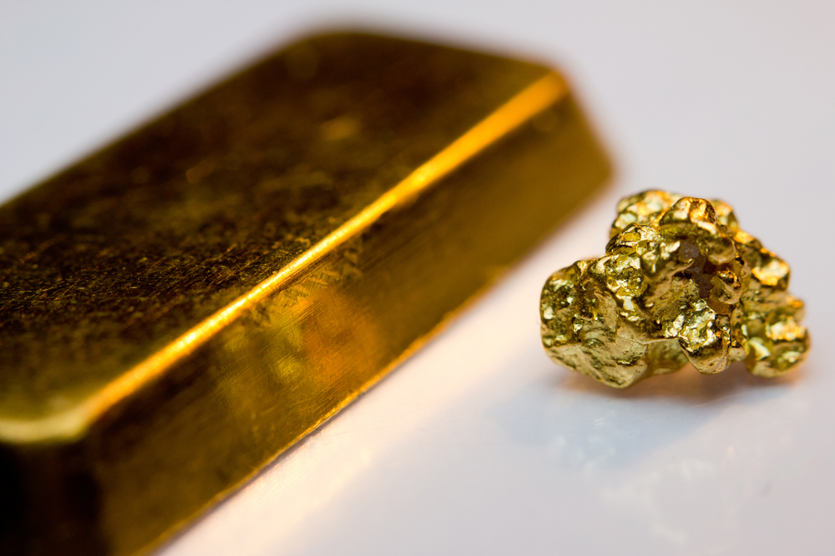
Золото - Au (Аурум)
1063 градуса Цельсия –
температура плавления

Slide 22
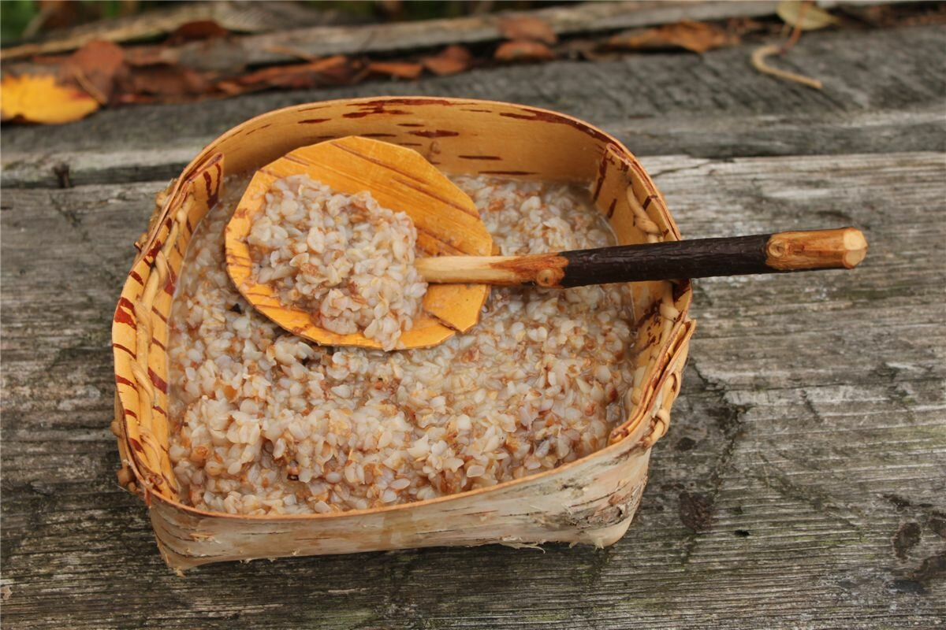

Slide 23
Усталость
Лень
Понимание
Удовольствие
Успех
Знание
Победа
Ошибка

